Slide 1
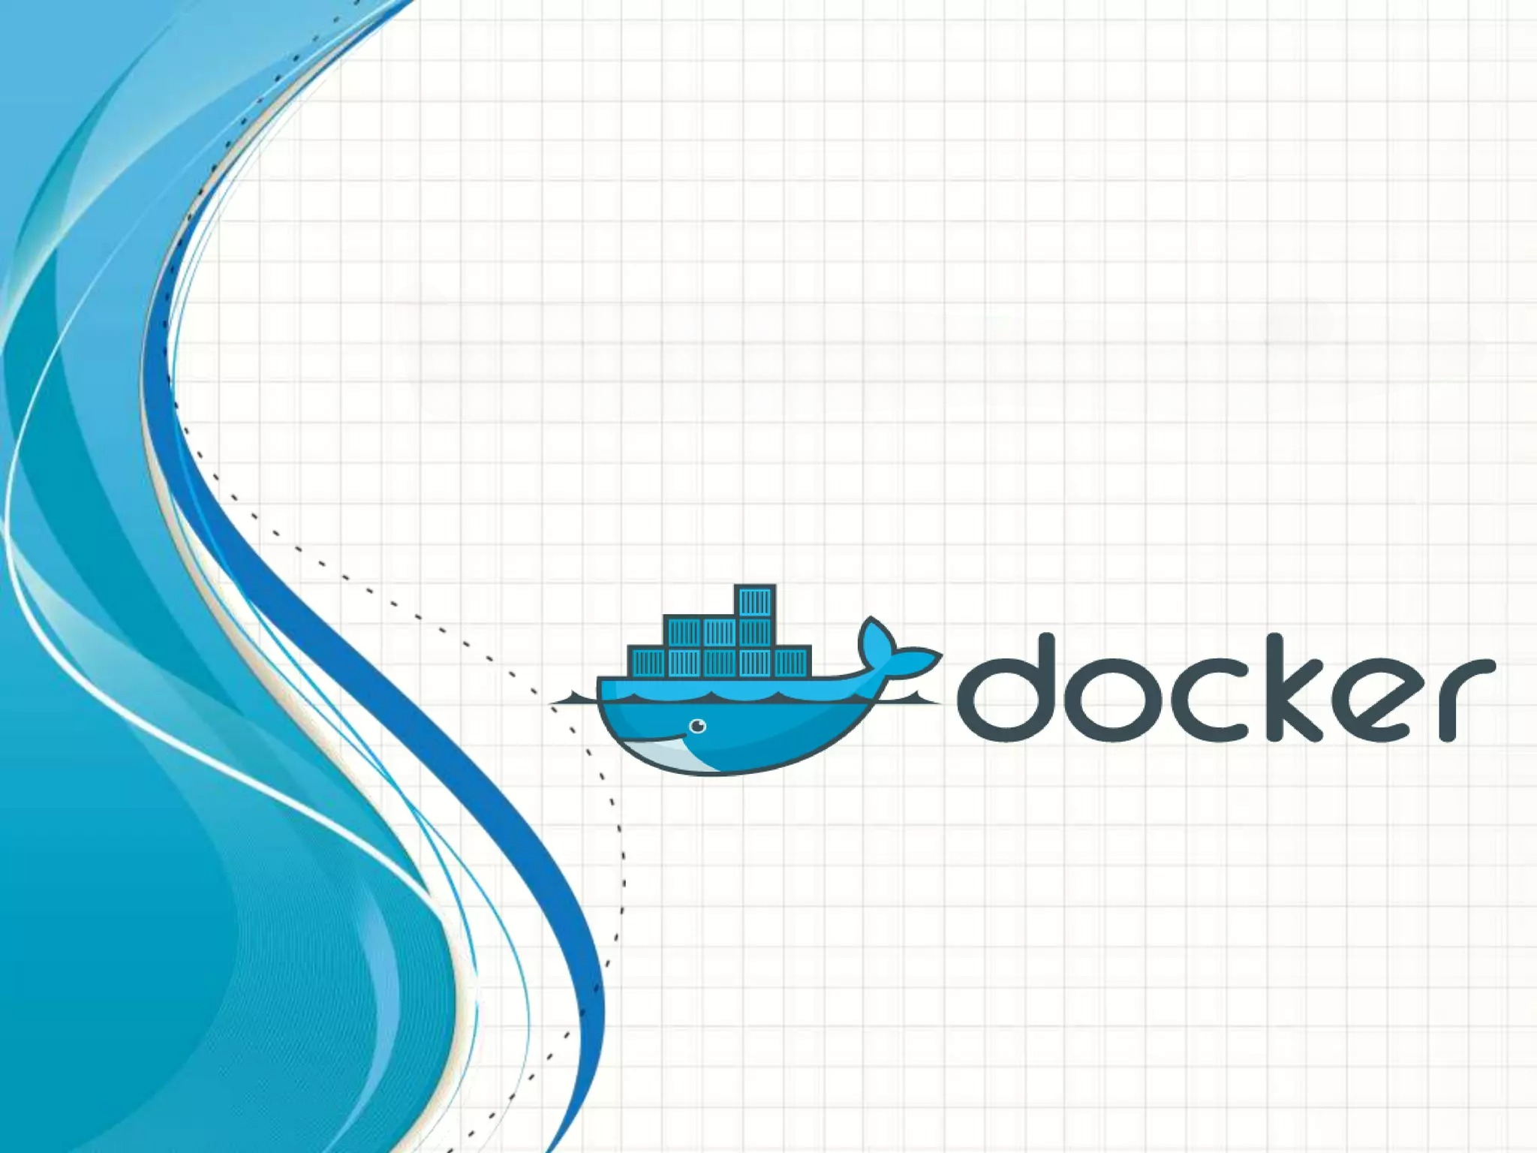
Cikume Software

Slide 2
Topicos de la Presentación
Ques Docker
Diferecia entre VM y Docker
Ques Docker?
Docker Arquitectura
Docker Linea de comandos
DockerFile
Docker-compose
Comunicación entre contenedores

